Slide 1

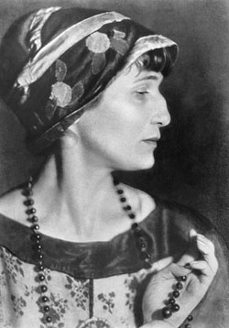
Ахматова
Анна
Андріївна

Slide 2
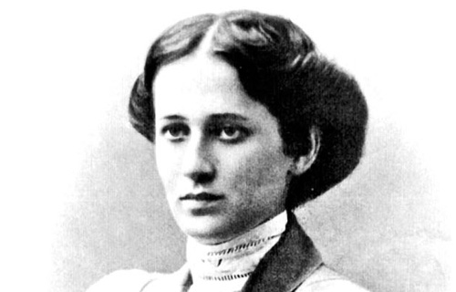
Ахматова Анна Андрі́ївна (Горенко) — російська поетеса, родом з України, представниця акмеїзму. Лауреат міжнародної літературної премії «Етна-Таорміна».Почесний доктор літератури Оксфордськог університету.

Slide 3
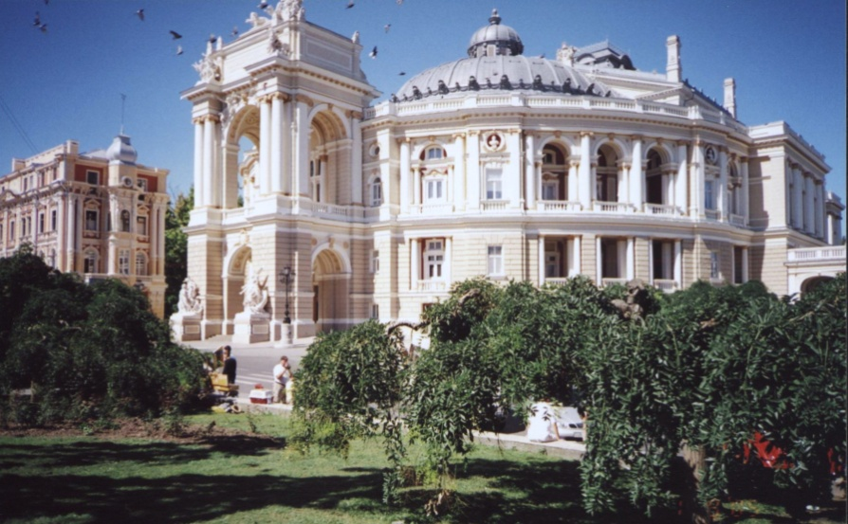
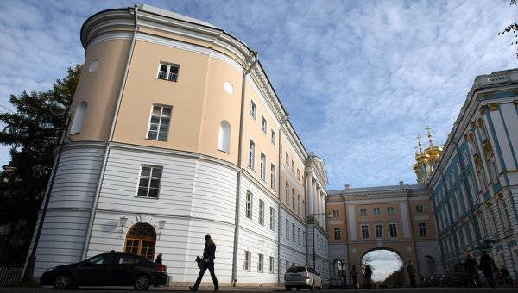
Біографія
Народилася 11 червня 1889 року в Одесі в родині відставного флотського інженера-механіка Андрія Горенка. Незабаром родина переїхала до Царського Села.
Навчалася у Царськосільській гімназії, згодом у Київській фундуклеївській жіночій гімназії.

Slide 4
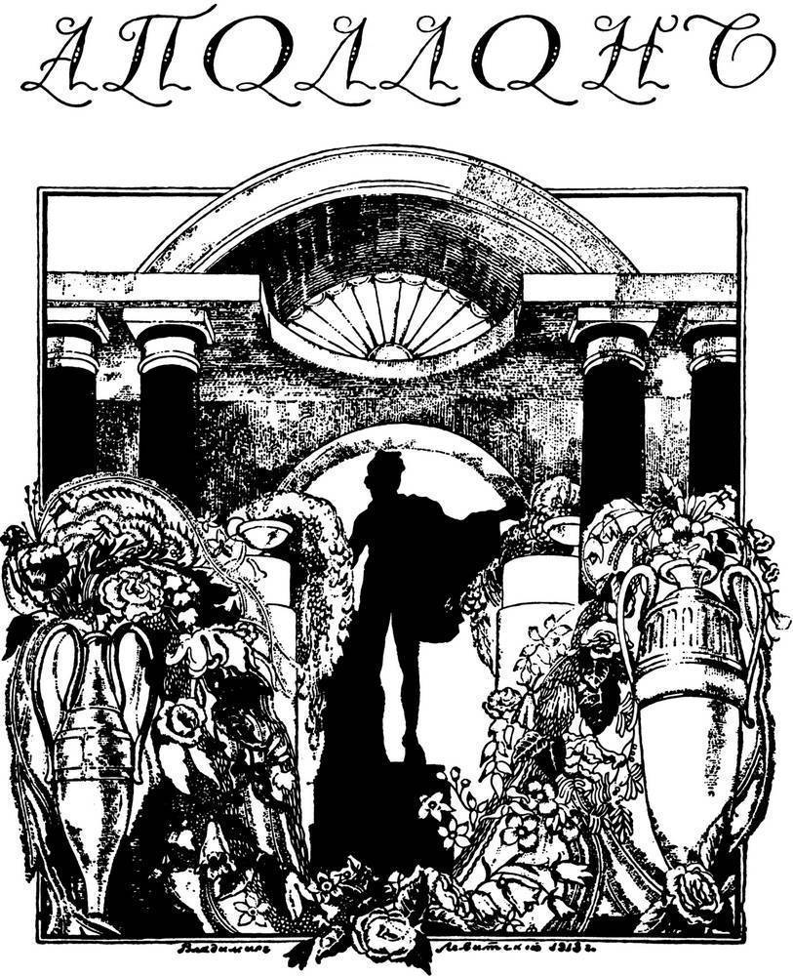


Перший вірш опублікувала у віці 11 років в журналі «Аполлон». Через батькову заборону підписувати поезії власним прізвищем, узяла прізвище «Ахмат» прабабці по материнській лінії.

Slide 5
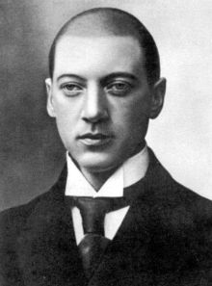
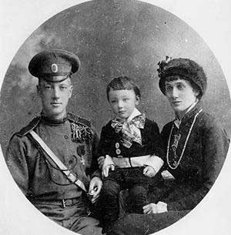
1910 — одружилась з російським поетом Миколою Гумільовим. Того ж року відвідала Париж, потім — Італію. Дебютувала в літературі збіркою поезій «Вечір», проте славу їй принесла книга «Чотки» (1914).

Slide 6
Жовтневу революцію більшовиків Ахматова не прийняла, але Росію не покинула. 1921 року був розстріляний її чоловік Микола Гумільов, на той час вони були вже розлучені, звинувачений у контрреволюційній змові, а пізніше був двічі ув'язнений її син.

Slide 7
Трагедії особистого життя поетеси не зупиняли її активної творчої діяльності. У 20-ті роки Анна Ахматова посіла чільне місце в російській поезії: її як дослідницю цікавили життя та творчість Олександра Пушкіна, якому присвятила, зокрема, есе «Загибель Пушкіна».

Slide 8




Починаючи з 1922 року збірки Анни Ахматової піддавались жорсткій цензурній правці — і з 1923 до 1934 року вона практично не друкувалась. Збірки її віршів, що вийшли в період між 1922 та 1966 роками, аж ніяк не можна в повній мірі назвати авторськими.

Slide 9


1962 — побачила світ її 22-річна праця — «Поема без героя».

Slide 10
1962 — була номінована на Нобелівську премію з літератури.
1964 — в Італії отримала премію «Етна-Таорміна», а 1965 року — диплом почесного доктора Оксфордського університету. Церемонія пройшла особливо урочисто. Вперше в історії Оксфордського університету англійці порушили традицію: не Анна Ахматова сходила по мармурових сходах, а ректор спускався до неї.

Slide 11
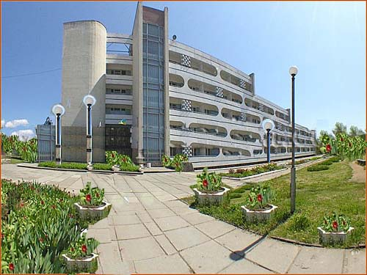
Восени 1965 року перенесла 4-й інфаркт, а 5 березня 1966 року померла в підмосковному кардіологічному санаторії.

Slide 12
Творчість
любовна і рефлексивна лірика (збірки «Чотки», «Біла зграя», «Подорожник», «Anno Domini»)
лірико-епічні поеми («Поема без героя», «Реквієм пам'яті жертв сталінських репресій»)
вірші про війну
переклади поезії (у тому числі Івана Франка).

Slide 13
Характерними рисами творчості Ахматової можна назвати вірність моральним засадам буття, тонке розуміння психології почуття, осмислення трагедій ХХ сторіччя, що пов'язане з особистими переживаннями, тяжіння до класичного стилю поетичної мови.

Slide 14



Її ранні вірші були пройняті індивідуалістичними, занепадницькими мотивами. Пізніше написала ряд патріотичних віршів, цикли поезій: «Іва» (1940), «Ташкентські вірші» (1942–1944), «Слава миру» (1950).

Slide 15


Значна частина її творчості присвячена Україні. Зокрема — це поетичний цикл «Київський зошит», збірка «Вечір». У 1958 році А. Ахматова переклала на російську мову збірку поезій Івана Франка «Зів'яле листя».

Slide 16

Основні збірки поезій Ахматової:
«Реквієм» «Біг часу» «Вечір»
«Anno Domini» «У царському селі»

Slide 17
Збірка “Біг часу”
«И вот одна осталась я»

Slide 18
Збірка “Вечір”
«Звенела музыка в саду»

Slide 19
Збірка «У царському селі»
«Ведь где-то есть»

Slide 20
Дякуємо за увагу!

